Slide 1
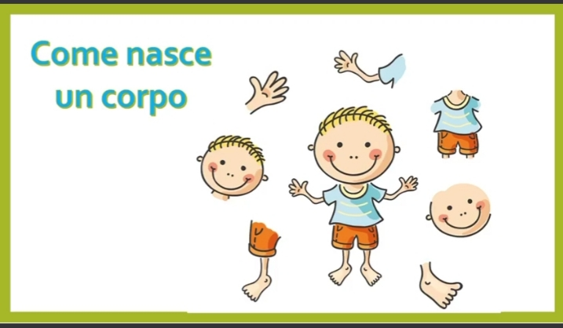
Plesso «Siciliano»
SCOPRO E CREO!
A cura di Marina Romano
Sez. E
Ins. Esposito Teresa
Ins. Romano Marina

Slide 2
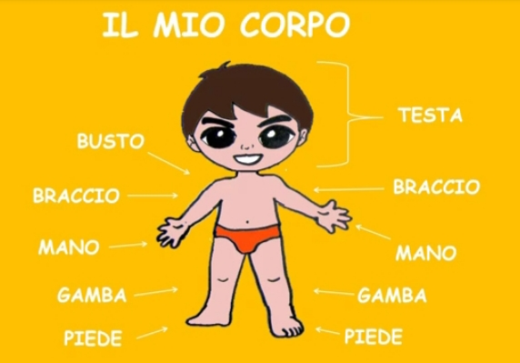
DIVERTITI A COMPORRE E COSTRUIRE IL CORPO UMANO!

Slide 3
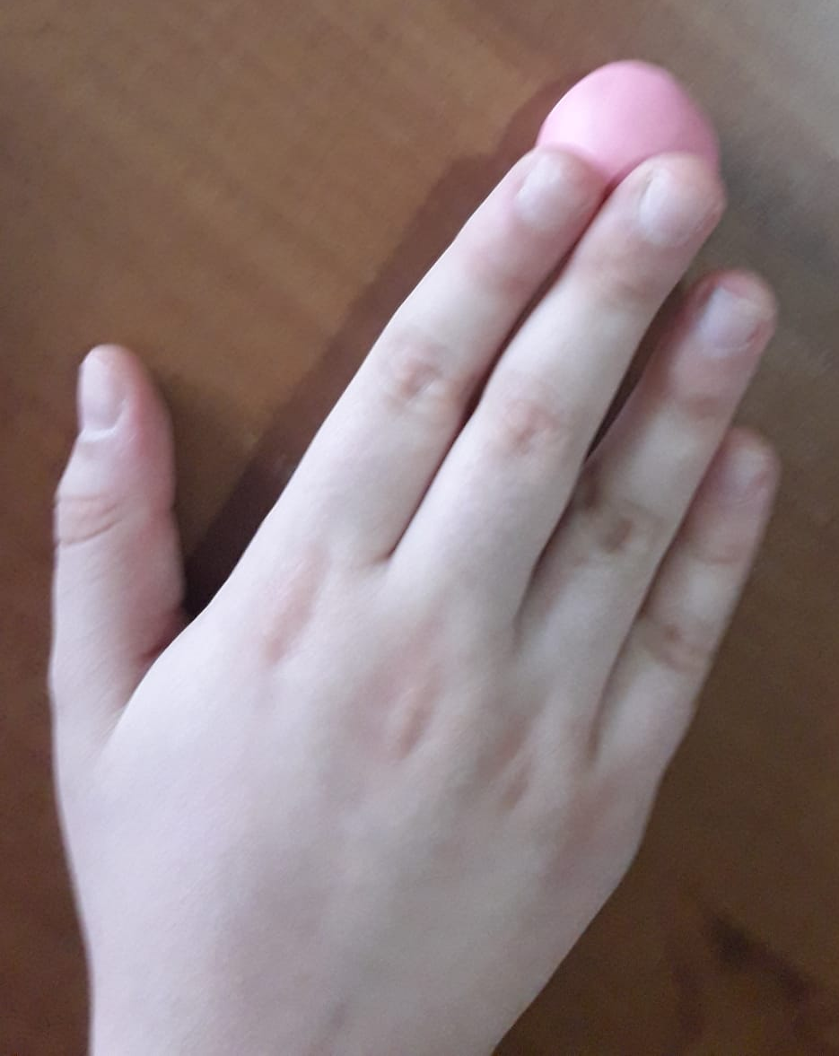
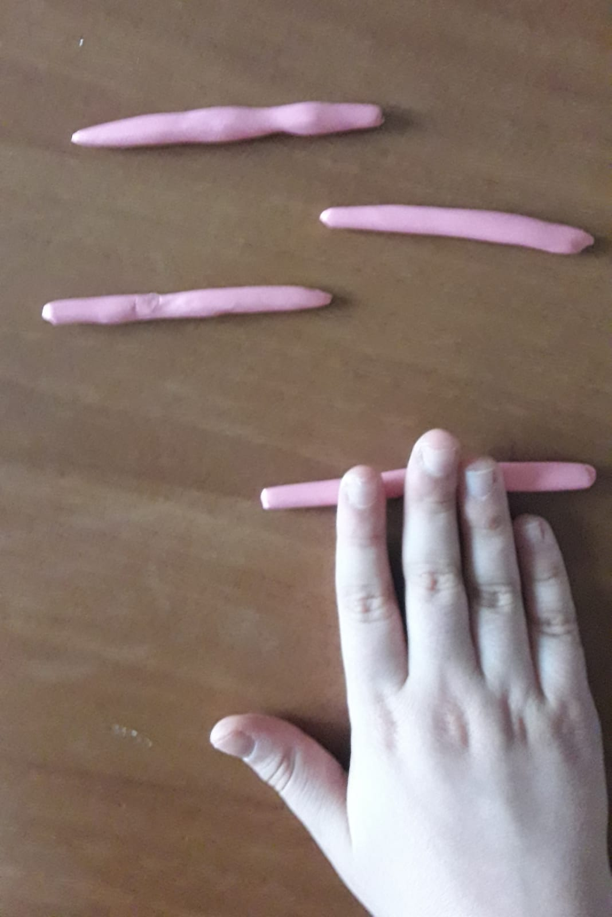
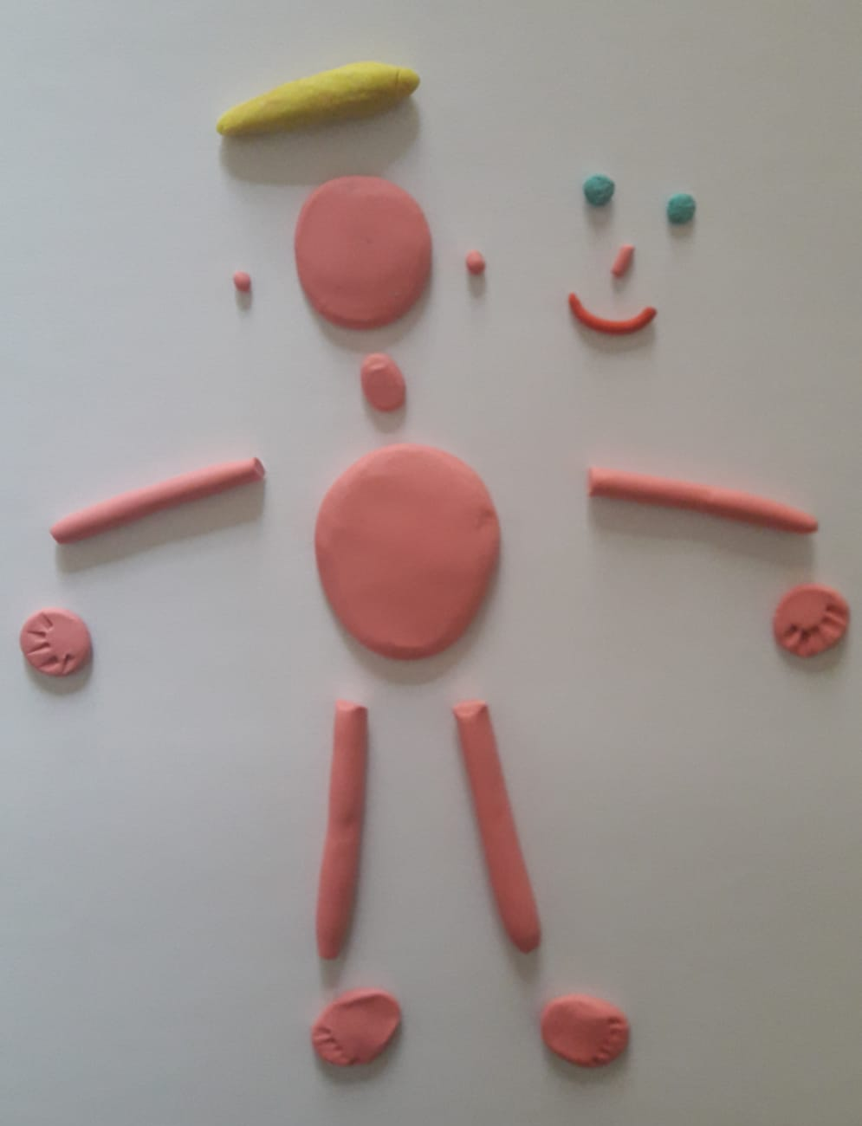
UTILIZZA LA PLASTILINA O ALTRO MATERIALE MANIPOLABILE PER CREARLO. Ecco come!
Ascolta

Slide 4
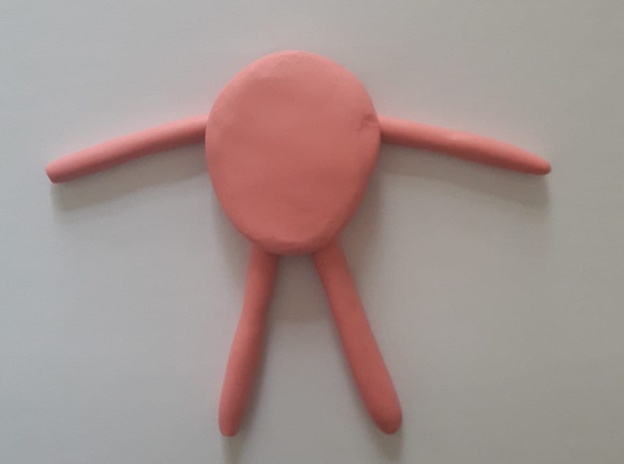
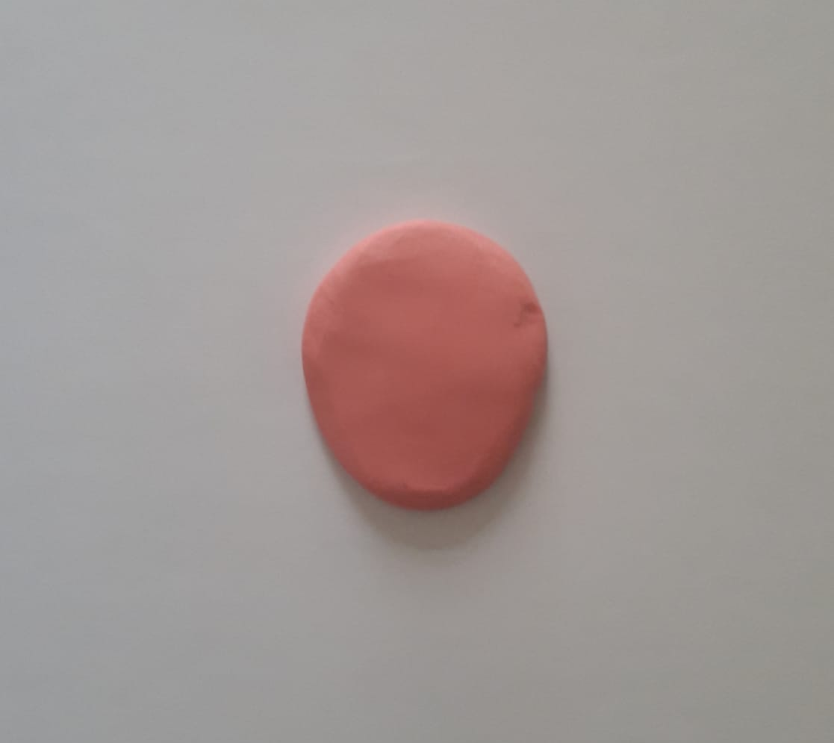
Segui le indicazioni! Metti in mezzo un bel BUSTINO, BRACCIA E GAMBE per benino.

Slide 5
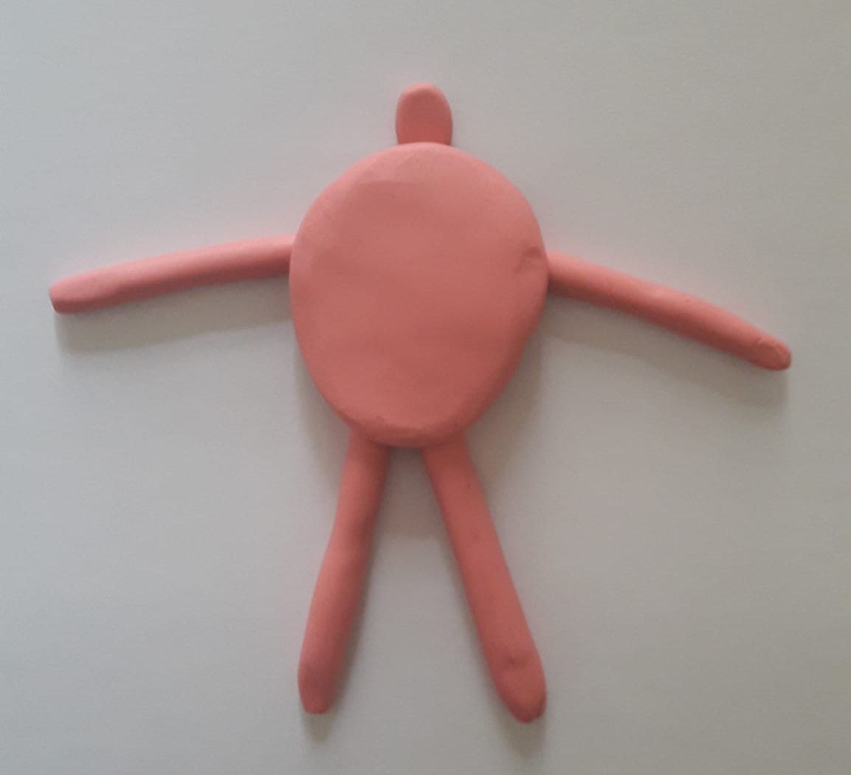
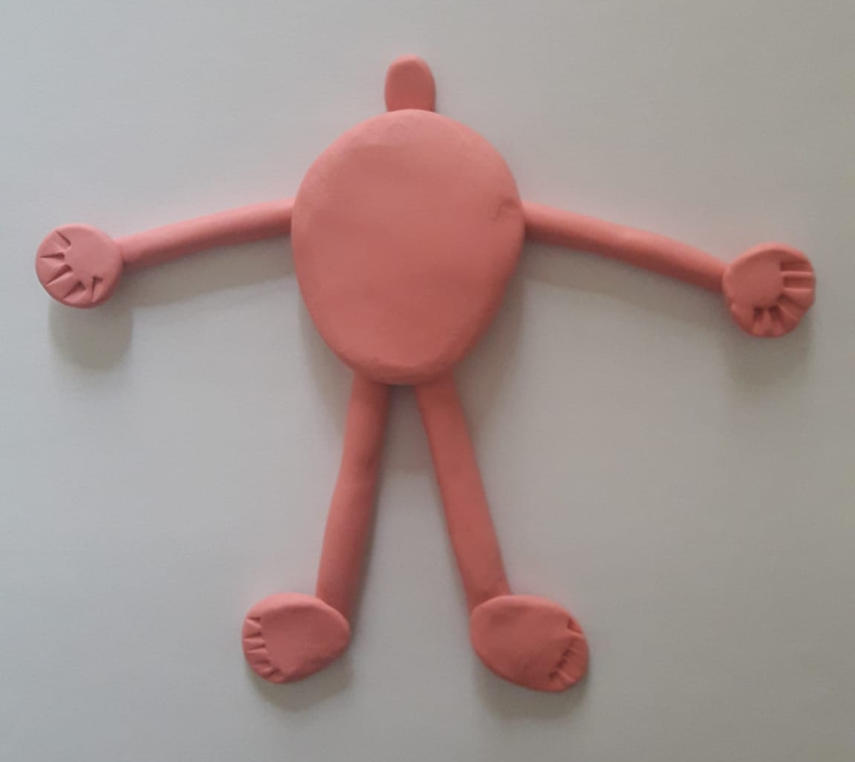
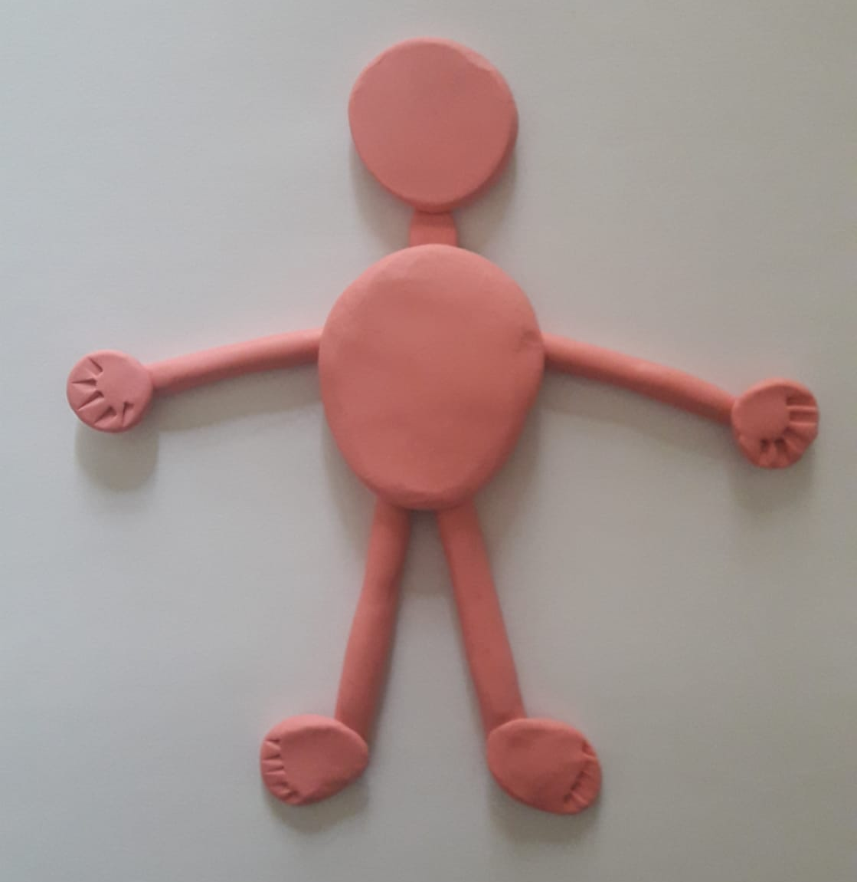
Metti il COLLO sopra il busto, MANI e PIEDI al punto giusto, sopra tutto una TESTINA , ecco fatto un bel bambino!

Slide 6
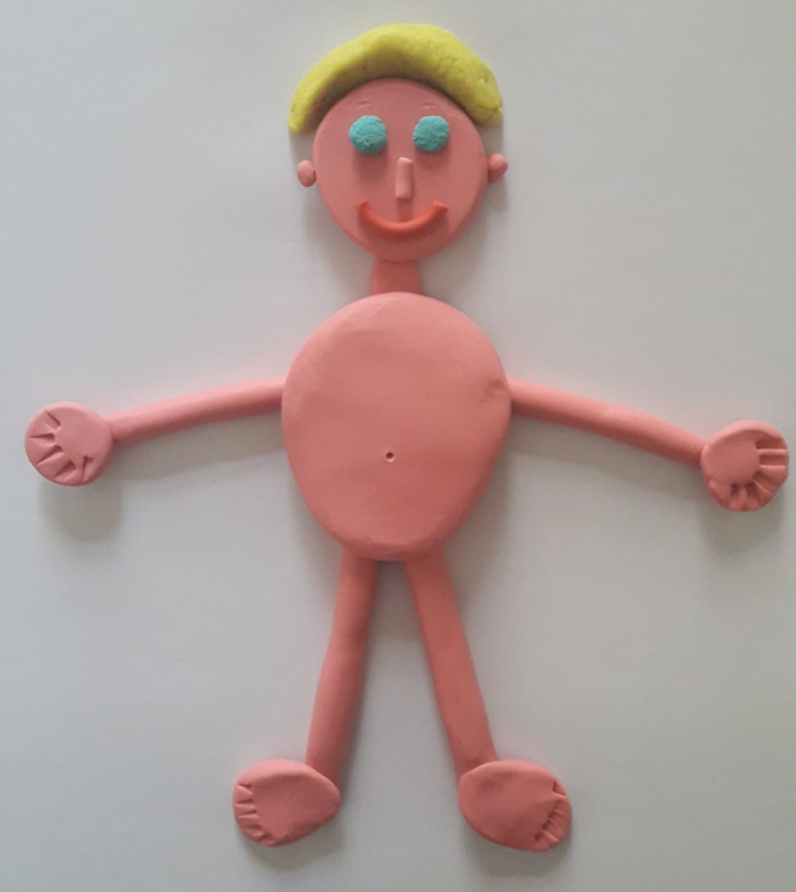
Metti ORECCHIE, OCCHI, NASO e BOCCA sul visino un po' tondino,
i CAPELLI sulla testa ed..... ecco realizzato
IL CORPO DI UN SIMPATICO BAMBINO, CHE FELICE FA UNA GRAN FESTA!
Buon divertimento!

